Slide 1
Chapitre 3: Constituants chimiques et biochimique de la cellule eucaryote

Slide 2
Objectifs
Décrire les molécules minérales
Citer les quatre grandes catégories de molécules organiques
Décrire les constituants unitaires des molécules organiques
Décrire leurs rôles dans la cellule

Slide 3
Généralités
Les cellules consistent principalement en eau, représentant jusqu'à 90% de leur poids total.
Toutes les réactions chimiques qui se produisent à l'intérieur des cellules se déroulent dans un environnement aqueux.
L'eau et les sels minéraux sont considérés comme les composants minéraux essentiels.

Slide 4
Généralités
En formant des liaisons avec l'hydrogène, l'oxygène, l'azote (et d'autres atomes en moindre quantité), les atomes de carbone sont à l'origine des quatre principales catégories de molécules présentes dans les cellules :
les protéines,
les lipides,
les glucides
les acides nucléiques.
Ces molécules sont ce que l'on appelle des composés organiques.

Slide 5
Généralités
La cellule est constituée à la fois d'éléments minéraux et d'éléments organiques qui jouent un rôle fondamental dans les processus de synthèse (anabolisme) et de dégradation (catabolisme).

Slide 6
Généralités
Eléments de la matière minérale (~ 2%) | Eléments atomique de la matière organique (~ 98%)
Calcium (Ca²⁺) Chlore (Cl⁻) Magnésium (Mg²⁺) Fer (Fe²⁺) Potassium (K⁺) Sodium (Na⁺) Phosphate (PO ³⁻) 4 | • Carbone (C) …….… ~20% Hydrogène (H) ………. ~ 10% • Oxygène (O) ………. ~63% • Soufre (S) ………. 0.6% Phosphore (P) ………. 0.6 % • Azote (N) ………………. ~ 5%

Slide 7
Généralités
MOLÉCULES MINÉRALES : Eau, sels minéraux | MOLÉCULES ORGANIQUES : Protéines, glucides, lipides et acides nucléique
Molécules ne contenant pas de carbone • Unies par des liaisons ioniques • De petite taille, peuvent servir de support structural aux êtres vivants • Appelées aussi molécules inorganiques | Molécules à base de carbone sous forme de chaînes carbonées • Unies par liaisons covalentes •Très petites ou très grandes tailles et servent de molécules structurantes
Les molécules inorganiques ne sont pas une source
d’ énergie (ex. le dioxyde de carbone CO₂, l’eau H₂O)
Notes:
La liaison ionique résulte de l'attraction électrostatique entre ions de signes contraires. En général, la liaison ionique s'établit entre les atomes métalliques donneurs d'électrons des familles Ia, IIa et IIIa et les atomes non métalliques accepteurs d'électrons des
Une liaison covalente correspond au partage d'une paire d'électrons entre deux atomes.

Slide 8
I- Les molécules minérales

Slide 9
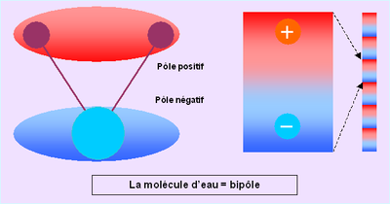
I – Les molécules minérales
1-1 L’eau
L’eau est un constituant fondamental des cellules:
le corps humain contient ~60% d’eau
Point de vue chimique: molécule dipolaire
Etablissement de liaisons électrostatiques avec des molécules chargées;
Etablissement de liaisons hydrogènes
Eau joue un rôle de solvant des molécules organiques et minérales;

Slide 10
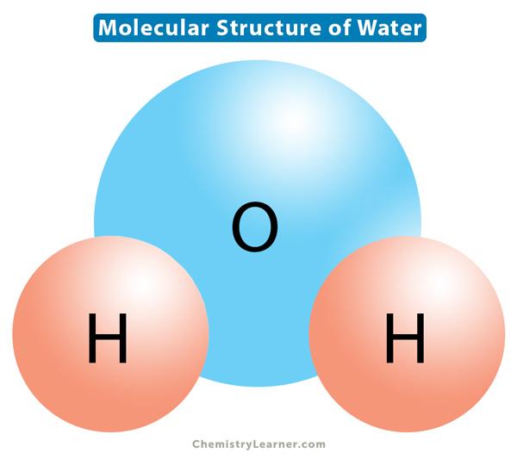
I – Les molécules minérales
1-1 L’eau
Etablissement de liaisons entre les molécules d’eau et les molécules solubles ou molécules hydrophiles
Certaines molécules ne peuvent pas établir de liaisons avec l’eau : molécules hydrophobes.
L’eau intervient dans de nombreuses réactions chimiques cellulaires

Slide 11
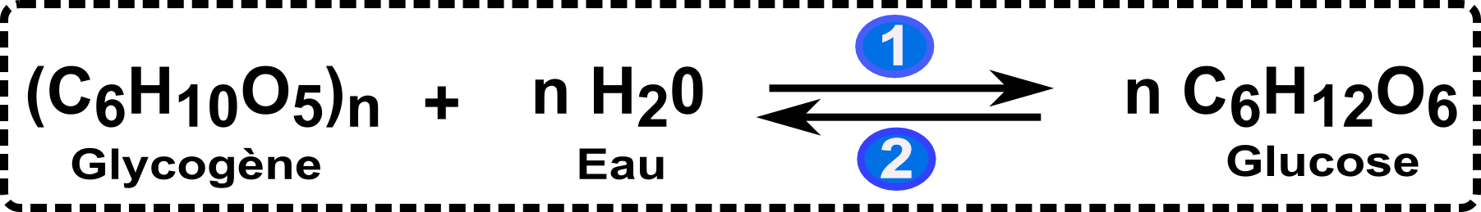
I – Les molécules minérales
1-1 L’eau : fonctions cellulaire
- L’eau est utilisée dans les réactions d’hydrolyse. Ces réactions assurent la presque totalité des actes chimiques de la digestion des glucides, des protides, des lipides, des esters phosphoriques.
- L’eau intervient aussi dans les processus d’oxydation biologique
- l’eau est mise en circulation lors des processus de polymérisation des glucides en glycogène : une molécule d’eau par molécule de glucose condensée.
Nb : Réaction d’hydrolyse : Une réaction d'hydrolyse est un type de réaction chimique au cours de laquelle l'eau réagit pour briser une ou plusieurs liaisons

Slide 12
I – Les molécules minérales
1-2 Sels minéraux
Les sels minéraux, d'un point de vue chimique, se composent d'éléments ionisés portant une charge électrique soit positive (cations) soit négative (anions).
Ils sont classés en deux catégories distinctes :
Les éléments principaux, également connus sous le nom de macroéléments, incluent des éléments tels que le calcium (Ca), le phosphore (P), le potassium (K), le chlore (Cl), le sodium (Na), et le magnésium (Mg).
- Les éléments traces, parfois appelés oligoéléments, englobent des éléments comme le fer (Fe), le zinc (Zn), le cuivre (Cu), le manganèse (Mn), l'iode (I), le molybdène (Mo), et d'autres.

Slide 13
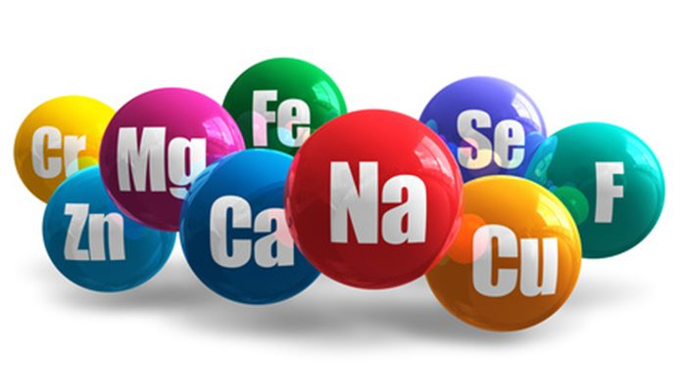
I – Les molécules minérales
1-2 Sels minéraux
les sels minéraux interviennent dans divers mécanismes tels que
la régulation de l'équilibre hydrique (pression osmotique),
le maintien de l'équilibre acide-base (pH),
leur action en tant que catalyseurs dans de nombreuses réactions métaboliques,
et leur présence dans la composition des enzymes, des hormones, entre autres fonctions biologiques essentielles.

Slide 14
2 – Les molécules organiques

Slide 15
2 – Les molécules organiques
Les molécules organiques sont des composés chimiques qui renferment simultanément du carbone (C) et de l'hydrogène (H), en plus d'autres éléments.
Ces molécules organiques servent de ressource énergétique et sont fabriquées par les organismes vivants.
Les biomolécules, quant à elles, sont principalement constituées de quatre éléments fondamentaux : le carbone, l'hydrogène, l'oxygène et l'azote.

Slide 16
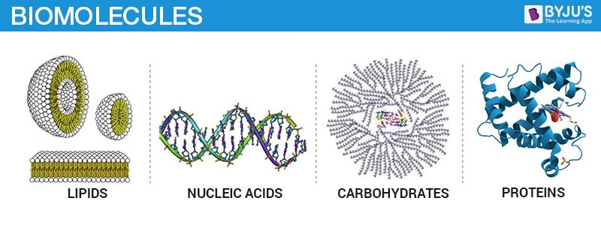
2 – Les molécules organiques
La cellule contient quatre grandes catégories de molécules organiques:

Slide 17
2 – Les molécules organiques
Les biomolécules sont les éléments cellulaires essentiels qui jouent un rôle fondamental dans les processus vitaux, notamment :
La structuration de la cellule.
La fourniture d'énergie.
Le stockage de l'énergie.
La transmission de l'information génétique.
L'accélération des réactions biochimiques.

Slide 18
1-Les Protéines

Slide 19
Introduction
Ce sont des chaînes de polymères composées d'acides aminés, les éléments de base (ou monomères), reliés entre eux par une liaison covalente CO-NH, également connue sous le nom de liaison peptidique.
La structure fondamentale des acides aminés reste constante, comprenant un carbone central auquel sont attachés un atome d'hydrogène, deux groupes caractéristiques:
le groupe amine et le groupe carboxyle, ainsi qu'une chaîne latérale qui varie en fonction des 20 acides aminés différents.

Slide 20
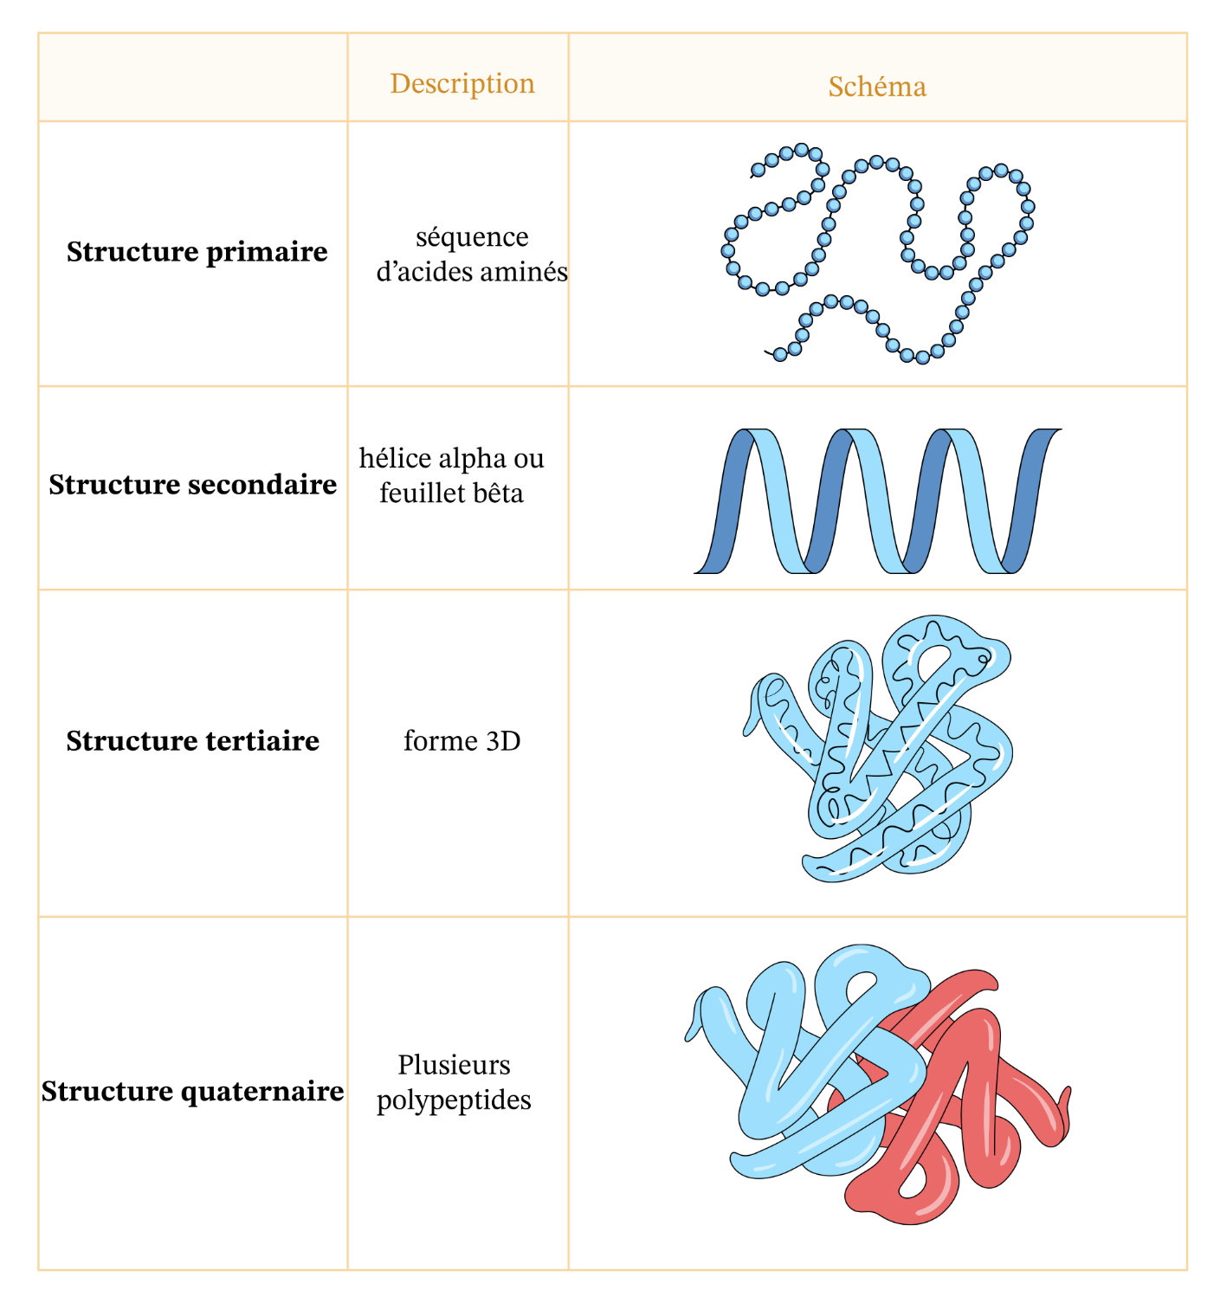
Structures des protéines
- La succession des acides aminés varie d’une protéine à l’autre. On parle de séquence primaire.
- Différentes interactions au sein des chaînes peptidiques donnent une structure secondaire, tertiaire puis quaternaire aboutissant à une structure tridimensionnelle aboutissant à une protéine fonctionnelle

Slide 21
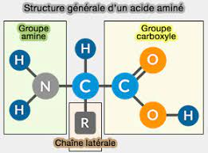
Les constituants unitaires des protéines
Acides aminées
Chaque acide aminé possède deux groupes fonctionnels situés sur le même atome de carbone : la fonction acide carboxylique et la fonction amine. Il est important de noter que, à l'exception de la glycine, le carbone central de ces acides aminés est asymétrique.

Slide 22
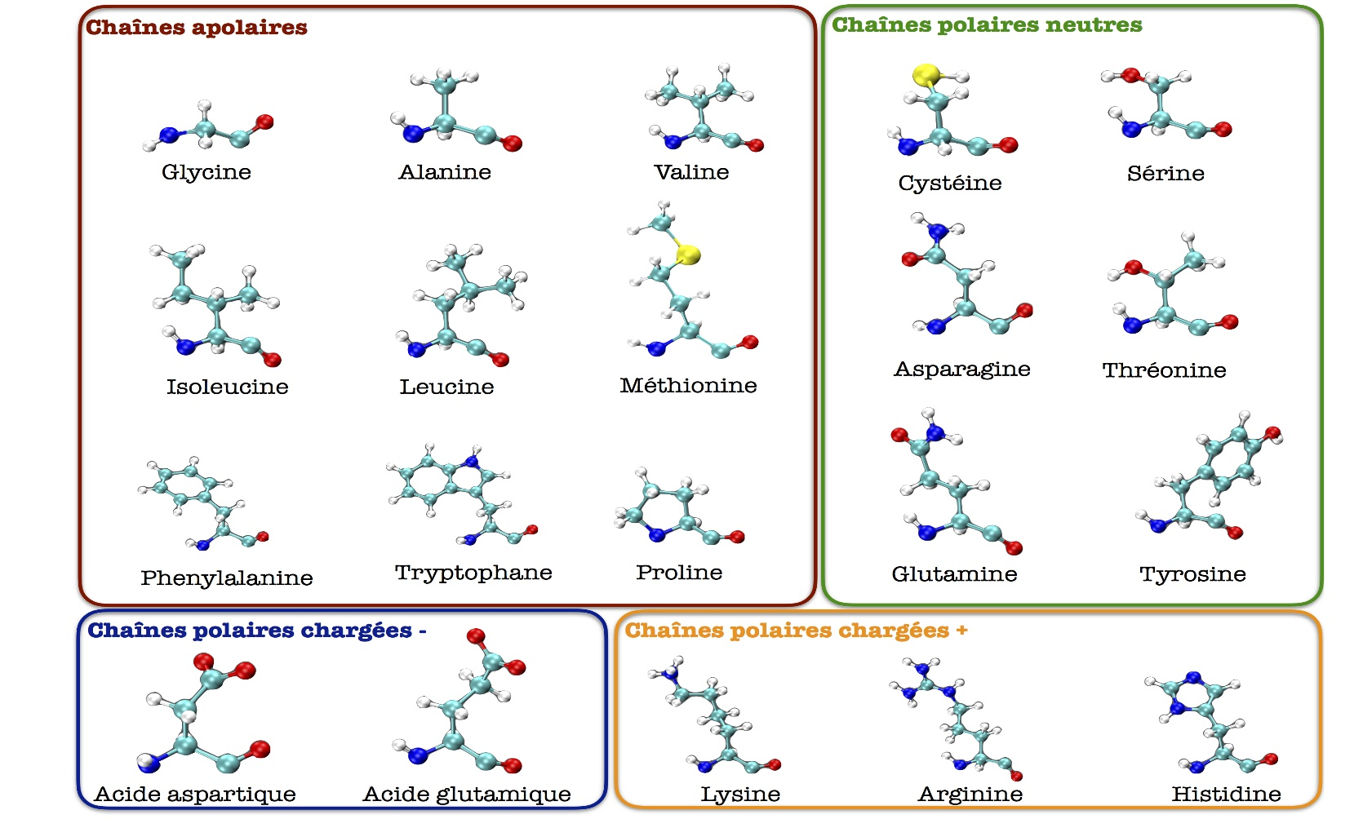

Les constituants unitaires des protéines
Il existe 21 a.a. différents en fonction de la nature chimique du radical
Les acides aminés correspondent à un triplet de nucléotides codé par le code génétique.
Acides aminés
Polymère d’acides aminés

Slide 23
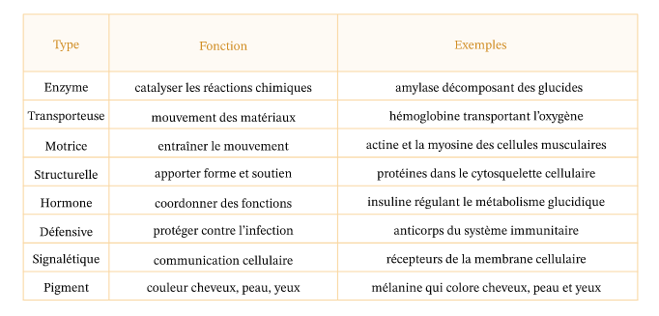
Résumé des types de fonctions des protéines

Slide 24
2- LES GLUCIDES

Slide 25
Généralités
- Les glucides, également appelés sucres, sont une classe de composés chimiques organiques qui sont essentiellement constitués d'atomes de carbone (C), d'hydrogène (H), et d'oxygène (O).
Ils servent principalement de source d'énergie pour les organismes vivants, en particulier chez les humains et les animaux.
Ce sont des molécules hydrophiles

Slide 26
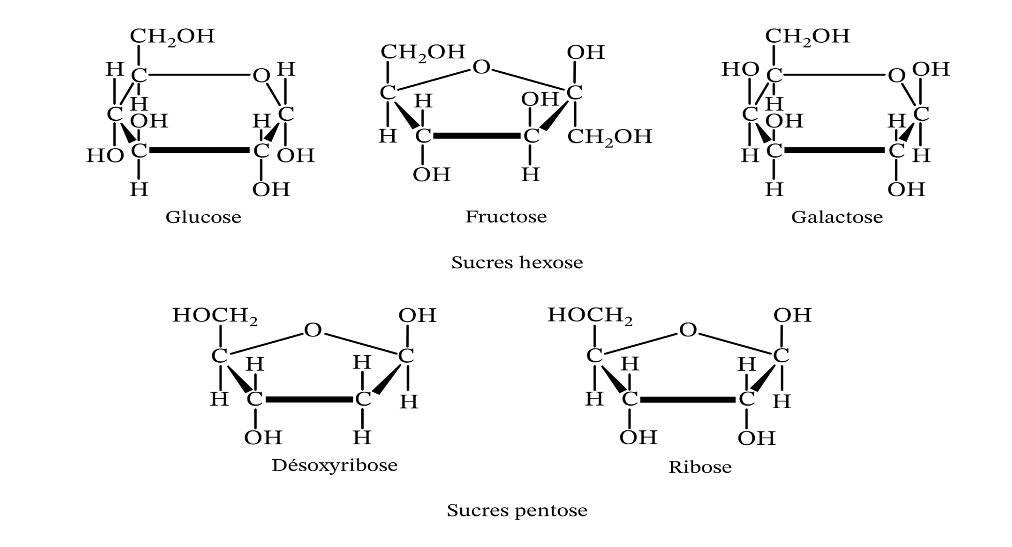
Généralités
Selon l’arrangement des atomes, on distingue plusieurs isomères qui n’ont pas les mêmes propriétés

Slide 27
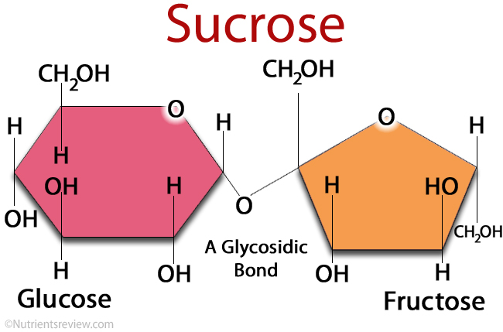
Disaccharides et polysaccharides
En fonction du nombre de monosaccharides, on distingue
les disaccharides : association de 2 monosaccharides ,

Slide 28
les polysaccharides : association de plusieurs monosaccharides pour former des polymères (amidon, glycogène, cellulose).

Slide 29
Rôle des glucides
Essentiellement, rôle de réserve d’énergie pour la cellule,
composants de la paroi pectocellulosique, des acides nucléiques et des membranes
rôle dans la jonction dans le mécanisme de reconnaissance cellulaire.
Molécules structurales extracellulaire (matrice extracellulaire, glycocalyx = « cell coat » ou « manteau cellulaire »)
NB:
Le glycocalyx est une membrane riche en hydrates de carbone, connectée à l’endothélium. Il est formé par des composants plasmatiques solubles liés les uns aux autres.
Le glycocalyx est un déterminant clé de la perméabilité vasculaire en régulant, grâce à ses propriétés, l’accès de certaines molécules à la membrane vasculaire.
Notes:
La perte de cette fonction induit la formation d’œdème interstitiel, et cela, malgré la présence d’une barrière endothéliale intacte
Les cellules endothéliales sont des cellules qui jouent, entre autres, un rôle actif et essentiel dans le contrôle du tonus vasculaire, et donc du débit sanguin local,

Slide 30
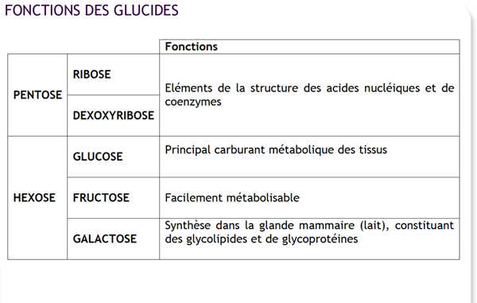
Exemples des Rôle de quelques glucides

Slide 31
3- Les Lipides

Slide 32
1- acides gras
Les lipides sont une classe de composés organiques qui sont hydrophobes, ce qui signifie qu'ils sont insolubles dans l'eau. Ils jouent un rôle essentiel dans de nombreuses fonctions biologiques.
Ce sont des macromolécules formées d’une molécule de glycérol (alcool) et de 3 molécules d’acides gras.
- Formule générale : CH3-(CH2)n-COOH
Hydrophobes ou amphiphiles, ils sont solubles dans l’éther.
Les lipides de stockage sont composés d'acides gras, qui peuvent être soit saturés soit insaturés, ainsi que de leur regroupement sous forme de triglycérides et de phospholipides. Les acides gras se caractérisent par de longues chaînes de carbone avec un nombre pair d'atomes de carbone et une fonction acide attachée au premier carbone.

Slide 33
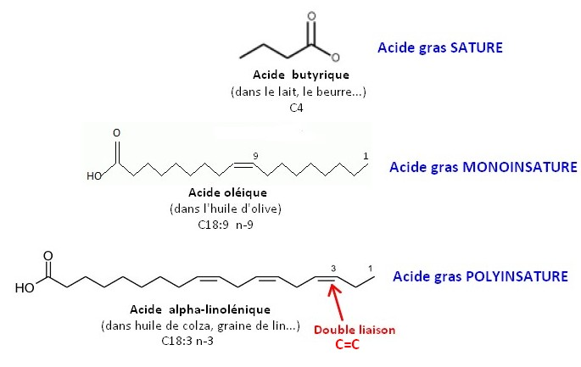
1- acides gras
- Les acides gras sont les constituants de base des lipides.
- Ils se présentent sous forme de chaînes hydrocarbonées avec un groupe carboxyle (-COOH) à une extrémité.
Les acides gras peuvent être saturés (pas de liaisons doubles) ou insaturés (contenant des liaisons doubles).
Les graisses et les huiles sont des exemples d'acides gras stockés.

Slide 34
2- Les lipides membranaires
Les lipides membranaires sont constitués par un assemblage de 2 acides gras, de glycérol et de phosphate. Ils ont une manière particulière de s’organiser en présence d’eau : pôle hydrophobe et pôle hydrophile (voir chapitre « membrane plasmique ») → caractère hydrophobe des membranes

Slide 35
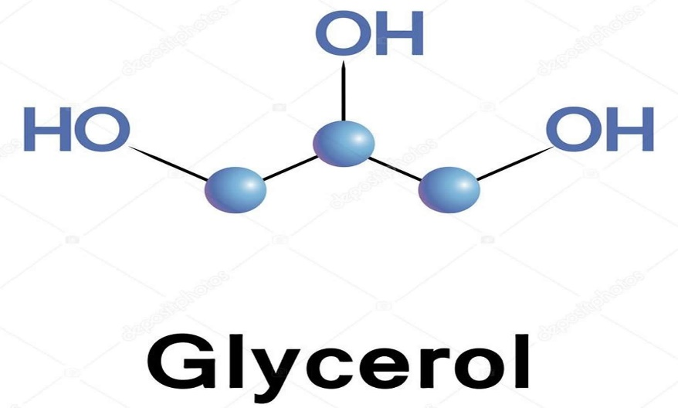
3- Les glycérides:
Les glycérides sont une classe de lipides qui comprennent les triglycérides, qui sont la forme de stockage principale des lipides dans les cellules et dans le tissu adipeux. Les triglycérides sont constitués de trois acides gras liés à une molécule de glycérol.
Glycérides = Acide gras + glycérol
Le glycérol est une molécule comportant 3 fonctions hydroxyle OH
Notes:
Composé organique Sa molécule possède trois groupes hydroxyle correspondant à trois fonctions alcool responsables de sa solubilité dans l'eau et de sa nature hygroscopique

Slide 36
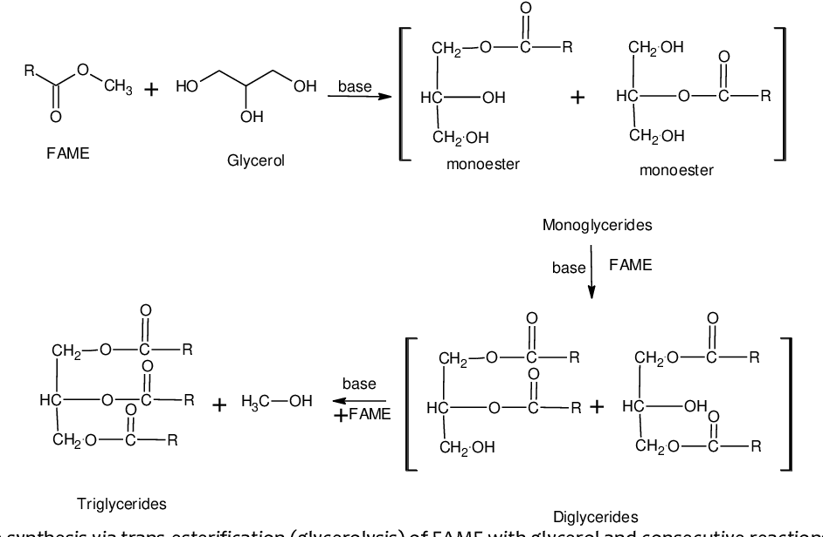
4- Triglycérides
les triglycérides sont composés d’une molécule de glycérol liée à trois chaînes d’acides gras. Les triglycérides servent au stockage de l'énergie car le glycérol et les acides gras peuvent être à nouveau séparés et les molécules séparées peuvent être utilisées comme substrats dans la respiration cellulaire
Notes:
Par conséquent, d’après cette information, nous savons que le type de réaction qui forme un triglycéride est une réaction de condensation

Slide 37
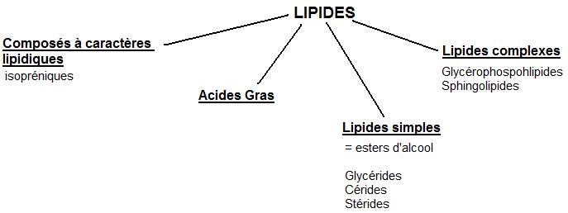
5- Classification des lipides

Slide 38
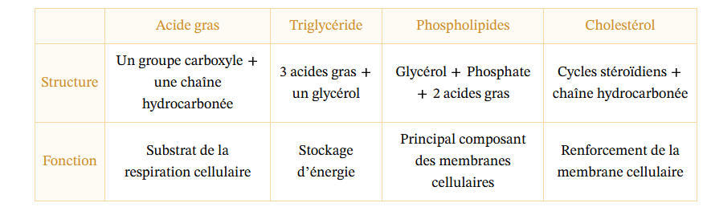
6- Résumé des structures et des fonctions de quatre types courants de lipides

Slide 39
4- Les acides nucléique

Slide 40
1-Généralités
Les acides nucléiques constituent le support de l’information génétique (ADN), ou sont les agents permettant l’expression de cette information (ARN : ARNr, ARNm, ARNt,...)
Une séquence d'ADN contenant l'information requise pour la synthèse d'une protéine ou d'un ARN est appelé gène. Une cellule contient typiquement plusieurs milliers de gènes, ce qui implique des tailles très importantes pour les molécules d'ADN.

Slide 41
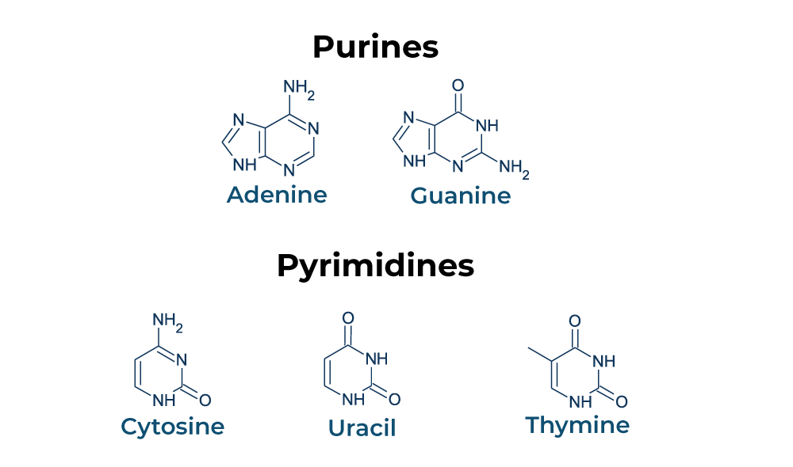
2-Bases azotée
Ce sont des bases hétérocycliques azotées plutôt hydrophobes, relativement insolubles, qui sont dérivées de la purine ou de la pyrimidine,
Notes:
La principale différence entre les deux réside dans leur structure chimique. Les purines sont composées d’un cycle double (purine) tandis que les pyrimidines sont composées d’un cycle simple (pyrimidine). Les rôles biologiques et les modes de synthèse diffèrent également entre les deux.

Slide 42
2- Bases azotée
En plus d’êtres Constituants majeurs des Acides nucléiques, Ces bases azotées peuvent jouer
plusieurs rôles :
Mise en réserve de l’énergie : ATP
Constituants de Coenzymes divers
Médiateurs métaboliques (transmission de l’information dans la cellule) : AMPc, GMPc
Activation de précurseurs métaboliques
Effecteurs allostériques
Sont responsables dans de Nombreuses anomalies métaboliques congénitales
Notes:
Molécule capable de se fixer sur le site de régulation d'une enzyme allostérique et qui, en provoquant une modification réversible de la configuration de celle-ci, entraîne son inhibition ou son activation.

Slide 43
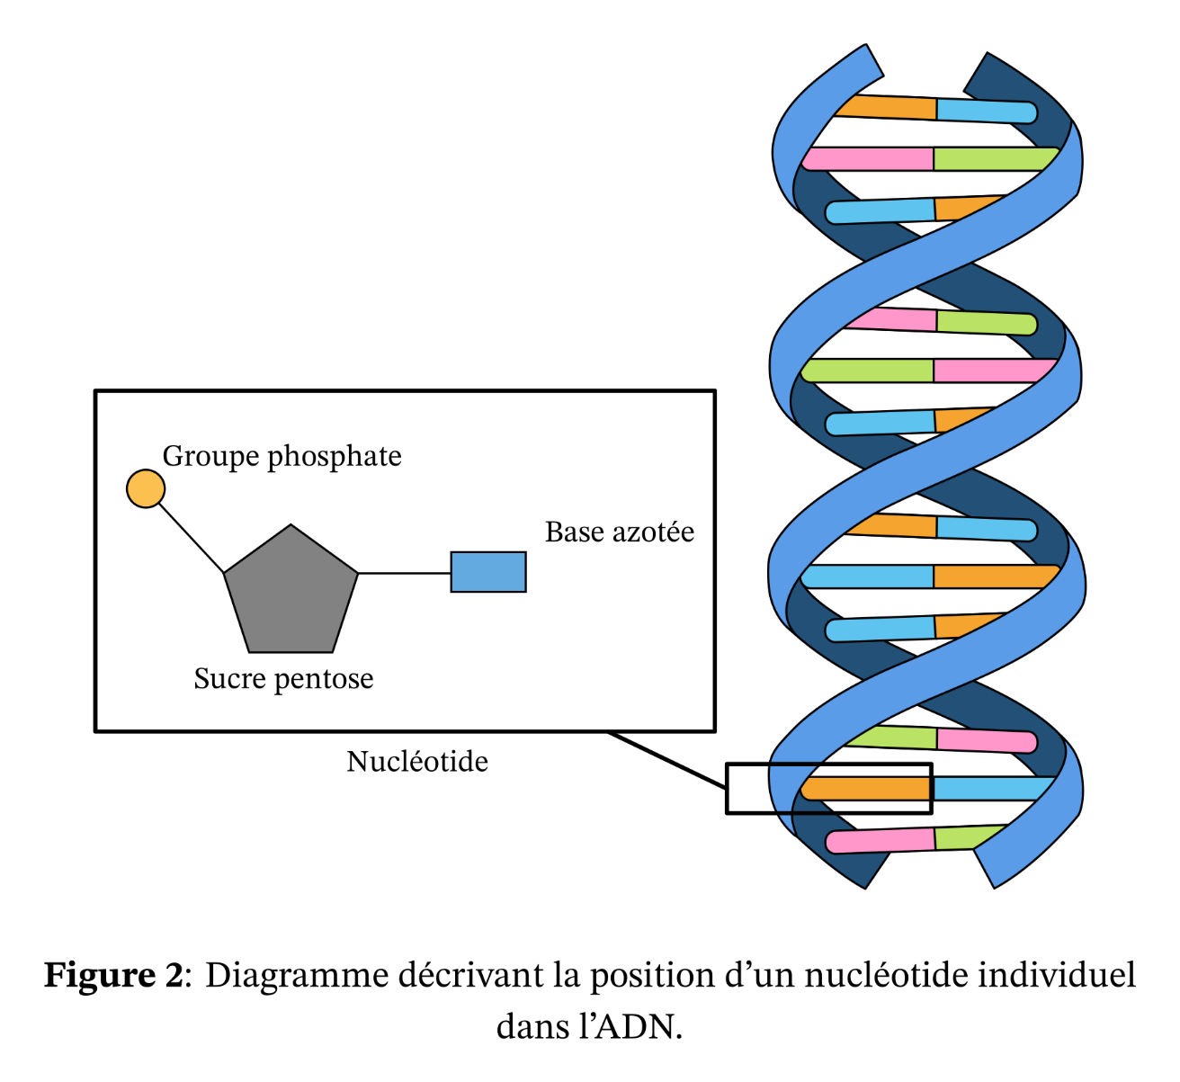
3- Les nucléotides
Les nucléotides sont composés de 3 éléments :
Un Ose (pentose): Ribose ou désoxyribose
Une Base azotée: base puriques (Adénine A, Guanine G); base pyrimidiques (cytosine C, thymine T, uracile U); fixée sur le 1er carbone de l’ose par une liaison osidique
Phosphate (1 , 2 ou 3) associé au 5ème carbone de l’ose
Les nucléotides peuvent être mono-, di- ou tri-phosphaté

Slide 44
4-Dérivés des nucléotides
Plusieurs coenzymes sont formés à partir de nucléotides
AMP = Adénosine monophosphate (messager)
ADP = Adénosine diphosphate
ATP = Adénosine triphosphate => déphosphorylation libère de l'énergie
Coenzyme A (respiration cellulaire) est constituée d’ADP
NAD (oxydo réduction)= Nicotinamide Adénosine diphosphate : tient un rôle important dans la production d'énergie au niveau des cellules. il est à l'origine de la synthèse d'ATP via la chaîne respiratoire.
Notes:
coenzymes Les coenzymes sont des composés organiques qui facilitent le travail des enzymes et qui peuvent se lier de façon temporaire ou permanente à une enzyme
Quel est le rôle de l'AMPC ?
L'AMPC active les protéine-kinases, lesquelles catalysent la phosphorylation de certaines protéines intracellulaires qui activent ou inactivent certains gènes traduisant l'action hormonale
ADP L'ATP est une molécule constituée d'adénine liée à un ribose qui, lui, est attaché à une chaîne de trois groupements phosphate. Comment l'ATP produit de l'énergie : Le mécanisme consiste au transfert d'un groupement phosphate sur une autre molécule et l'ATP devient alors l'adénosine-diphopshate (ADP).
Quel est le rôle de l'ADP ?
L'adénosine diphosphate (ADP) est une substance chimique qui utilise l'énergie libérée lors de diverses réactions biochimiques, pour former l'adénosine triphosphate (ATP)

Slide 45
5-Les polymères nucléotidiques
Les nucléotides sont reliés par des liaisons phosphodiesters
Il existe deux types d’acides nucléiques :
l'acide désoxyribonucléique (ADN):
l'acide ribonucléique (ARN) :

Slide 46
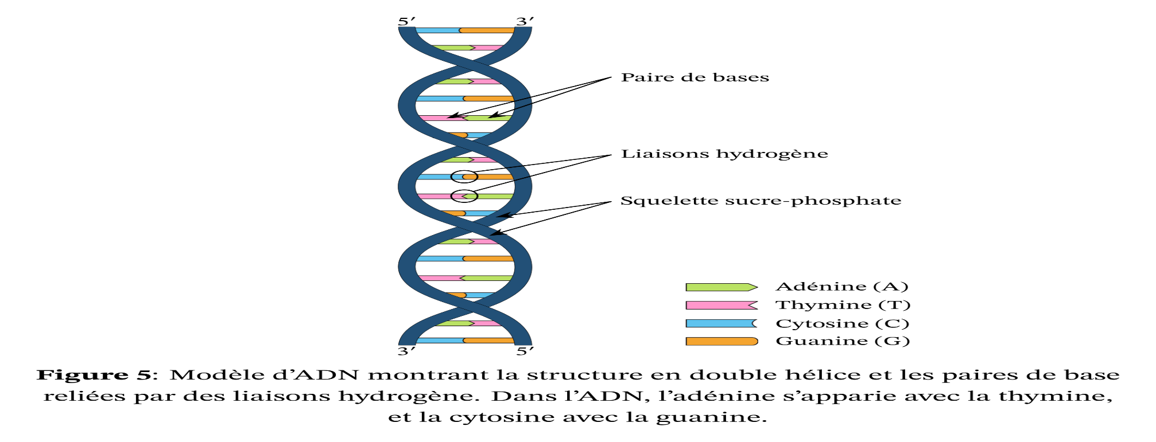
A- ADN : Acide DésoxyriboNucléique
C’est une chaîne de plusieurs nucléotides, eux-mêmes composés de :
Bases azotées dérivées de 2 noyaux hétérocyclés azotés :
- Noyau Purine : Adénine (A), Guanine (G) : Bases Puriques
- Noyau Pyrimidine : Cytosine (C), Uracile (U), Thymine (T) : Bases Pyrimidiques
NB: La Thymine (T) se trouve uniquement chez l’ADN et l’Uracile (U) uniquement chez l’ARN.
Pentose : est soit le Ribose (dans l’ARN) ou le Désoxyribose (dans l’ADN)

Slide 47
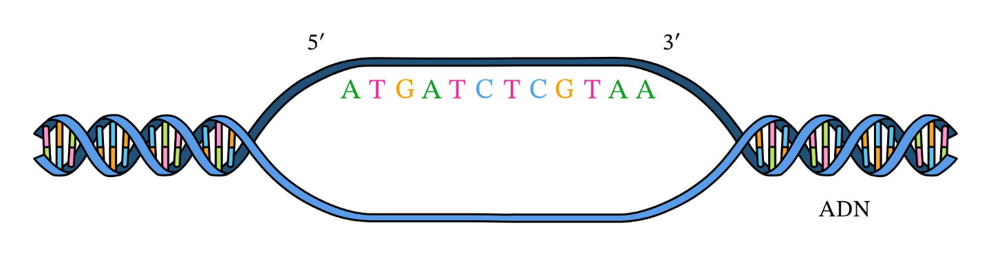
A- ADN : Acide DésoxyriboNucléique
L’ADN est une macromolécule de longue chaîne polynucléotidique orientée dans le sens de l’extrémité 5’ (comportant un groupement phosphate) vers l’extrémité 3’ qui possède un OH C’est la structure primaire.
Notes:
5' et 3'. Ces chiffres renvoient aux numéros des atomes de carbone du désoxyribose (le D de ADN), l'un des éléments des nucléotides

Slide 48
A- ADN : Acide DésoxyriboNucléique
Rôles et fonctions
la formation de protéines et de l'ARN,
le support de l'information génétique qui est transmise de génération en génération
l'échange de matériel génétique lors de la division cellulaire pendant la méiose.

Slide 49
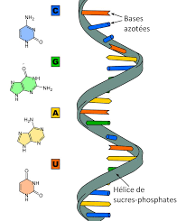
ARN : Acide Ribonucléique
- Les ARN sont des macromolécules composées d’une seule chaîne nucléotidique = Monocaténaires.
Mais dans une même chaîne d’ARN des portions peuvent être sous forme bicaténaire avec une
complémentarité suivant la règle :
- 2 liaisons hydrogène entre A et U
- et 3 liaisons hydrogène entre C et G
Il existe 3 types d’ARN qui jouent un rôle essentiel dans la transcription (ARNm) et la traduction (ARNt et ARNr) de l'information génétique qui aboutit à la biosynthèse des protéines.

Slide 50
Rôles de l’ARN
ARN messager (ARNm) : copie de transcription de l’ADN (un équivalent à l’ADN).
ARN ribosomique (ARNr) : Ribosomes traduisent l’information génétique contenue dans ARNmen une séquence d’aa.
ARN de transfert (ARNt) : transportent les aa nécessaires à la synthèse des protéines.
Petits ARN nucléaires (ARNpn) : ne sont jamais à l’état libre; ils sont liés aux complexes protéiques stables. Maturation des transcrits primaires et le transport de ARNm vers le cytoplasme.

Slide 51
Différences entre ADN et ARN
Eléments comparatifs | ADN | ARN
Pentose | Désoxyribose | Ribose
Bases | Adénine, Thymine, Guanine, Cytosine | Adénine, Uracile, Guanine, Cytosine
Structure standard | Double hélice (deux brins= deux chaines polynucléotidiques); les chaines sont antiparallèles et complémentaires; | Monocaténaire (1 seul brin = une chaine polynucléotidique)
Notes:
La thymine de l'ADN est remplacée par un uracile dans l'ARN, et la substitution du désoxyribose par un ribose rend l'ARN chimiquement moins stable que l'ADN.

Slide 52
Récapitulatif
La cellule est constituée par l’assemblage et l'organisation complexe de
quatre grandes catégories de molécules organiques: Les lipides, les glucides, les protéines et les acides nucléiques
Toutes les macromolécules à l'exception des lipides sont considérées comme des polymères, c.a.d une chaîne de sous-unités similaires (monomères), qui sont liées entre elles par des liaisons covalentes

Slide 53
Récapitulatif
Dans les protéines, les monomères sont des acides aminés ;
Dans les glucides, les monomères sont des oses ;
Dans les acides nucléiques, les monomères sont des nucléotides.
Les lipides sont un groupe diversifié de molécules, qui se présentent sous
diverses formes non polymères.

Slide 54
Récapitulatif
Chacune de ses grandes familles de molécules organiques ont des structures
caractéristiques et des fonctions précises dans le vivant;
La structure d'une macromolécule est intimement liée à sa fonction

Slide 55
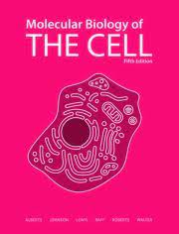
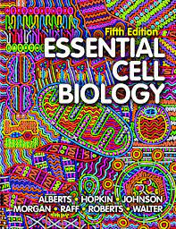
Références biobliographique
Bruce Alberts, Alexander Johnson, Julian Lewis, Martin Raff, Keith Roberts, Peter Walter - Molecular Biology Of The Cell-Garland Science (2007)
Bruce Alberts, Dennis Bray, Karen Hopkin, Alexander D Johnson, Alexander Johnson, Julian Lewis, Martin Raff, Keith Roberts, Peter Walter - Essential Cell Biology-Garland Science_ 3rd edition (2019)

